Slide 1





Disciplina: Métodos Quantitativos Avançados ano 2026 (MQA)
Módulo de transição entre Métodos Quantitativos Métodos Quantitativos Avançados.
Prof. Claudio Marcelo Edwards Barros (http://lattes.cnpq.br/8486915444145984)

Slide 2
O que se aprenderá nesse módulo
Compreender que a base conceitual da aplicação de Métodos Quantitativos em Contabilidade e Finanças depende em dominar o significado economico-financeiro das variáveis financeiras extraídas de DFs e do mercado de ações.
Explorar a anatomia do Modelo de Distribuição de dados mais utilizado na contabilidade e que está presente na modelagem de todos os sistemas que usamos, inclusive IA: A distribuição normal;
Entender a relação entre o “Modelo de Distribuição Normal”, “Nível de Confiança (NC)” e “Nível de significância (α = 1 – NC)” e “Valores críticos BICAUDAIS e UNICAUDAIS associados os Níveis de Confiança”
Calcular Intervalos de Confiança (IC) para a media populacional e para a proporção populacional
Aprender a calcular o tamanho de uma ou mais amostras (extração aleatória simples);
Diferenciar os conceitos de “população finita”, “população infinitas”; “amostras grandes” e “amotras pequenas”;
Obter noções de extração de dados de bases que tem API. Aqui entre o uso de IA e Python.

Slide 3
Definição de índices contábeis
Os índices contábeis são medidas quantitativas que ajudam a avaliar a saúde financeira e o desempenho de uma empresa (ou de amostras de empresas) com base em Demonstrações Financeiras.
Esses índices são amplamente utilizados por analistas financeiros, investidores e gestores para entender a situação financeira de uma empresa, eficiência operacional, solvência e rentabilidade.
O objetivo dessa apresentação é chamar sua atenção sobre as variáveis mais utilizadas em métodos quantitativos e como essas variáveis são estruturalmente organizadas para se colocar análise de dados em prática.

Slide 4
Definição de índices contábeis
O mínimo necessário para se fazer a aplicação de métodos quantitativos é:
Dispor de colunas de dados de uma empresa em vários períodos (chamamos isso de estrutura de dados em séries temporais)
Dispor de colunas de dados de várias empresas em um único período (chamamos isso de estrutura de dados em corte transversal)
Dispor de colunas de dados de várias empresas em vários períodos (chamamos isso de estrutura de dados em painel).
Ou seja, se você tem os dados de uma empresa e um único período, você NÃO pode aplicar Métodos Quantitativos para fins descritivos ou inferenciais.
Todo conjunto de dados (as vezes chamamos de setup de dados) vai ser identificado por uma dessas três estruturas. Você vai aprender a reconhecer essas estruturas.

Slide 5
Definição de índices contábeis
Para atender à necessidade dessa diversidade de usuários, os índices contábeis se dividem geralmente nos seguintes grupos (constructos):
Índice de Liquidez: Mede a capacidade de uma empresa de cumprir suas obrigações de curto prazo. Exemplos de variáveis incluem o Índice de Liquidez Corrente e Índice de Liquidez Imediata.
2. Índices de Endividamento: Avaliam a proporção de dívida em relação ao patrimônio líquido ou a outros aspectos do capital da empresa. Exemplos de variáveis incluem o Índice de Endividamento Geral e o Índice de Cobertura de Juros.
3. Índices de Rentabilidade: Medem a eficiência com que a empresa utiliza recursos (próprios: patrimônio liquido; terceiros: dívida) para gerar lucros. Exemplos de variáveis incluem o Retorno sobre o Ativo (ROA) e o Retorno sobre o Patrimônio Líquido (ROE).

Slide 6
Definição de índices contábeis
Continuação. Para atender à necessidade da diversidade de usuários, ele se dividem geralmente nos seguintes grupos (constructos):
4. Índices de Eficiência: Avaliam a eficiência operacional da empresa, como o Ciclo Operacional e o Ciclo de Conversão de Caixa.
5. Índices de Atividade: Medem a eficiência na utilização dos recursos da empresa, como o Giro do Ativo e o Prazo Médio de Recebimento.
6. Índices de Mercado: Refletem a avaliação de mercado da empresa com base em seus indicadores financeiros, como o Price Earnings Ratio (P/E) e o Price to Book Ratio (P/B).
E ainda haveria uma sétima categoria chamada de índices de Margem, tais como, Margem Liquida, Margem EBIT e Margem EBITDA.

Slide 7
Definição de índices contábeis
Essas variáveis fornecem uma visão detalhada da saúde financeira de amostras de empresas, permitindo análises comparativas para um período e para ao longo do tempo, comparações com concorrentes e avaliações para decisões de investimento e financiamento.
Eles são calculados com base em informações contábeis extraídas das demonstrações contábeis de empresa listadas em bolsa de qualquer país do mundo, como balanço patrimonial (BP), demonstração de resultados (DR) e demonstração do fluxo de caixa (DFC).
Guarde: Na imensa maioria das vezes não se usa saldos de demonstrações para se fazer Análise de Dados. O que se usa são índices, que chamamos de “variáveis”.

Slide 8
Definição de índices contábeis
Tendo em conta que em Métodos Quantitativos as análises de dados ocorrem por meio de amostra de empresas, devemos pensar nesses índices contábeis como variáveis de análise. Essas varáveis estarão sempre organizadas em colunas de dados. Guarde isso: os dados estão geralmente organizados em colunas de dados.
É por meio dessas colunas que faremos os cálculos de média, variância, desvio-padrão e outras estatísticas. E, consequentemente, os cálculos de Inferência Estatística (essa que é a parte que mais importa na disciplina).
Para o conteúdo da ementa de Métodos Quantitativos Avançados ter sentido prático precisamos acessar/conhecer esses índices e também acessar a flutuação (acréscimos e decréscimos) dos preços de ações de empresas listadas em bolsa.

Slide 9
Definição de índices contábeis
Por enquanto, guarde isso!
Variáveis contábeis ⬄ Índices contábeis ⬄ variáveis financeiras são termos tratados de forma intercambiável. São também chamados de “Indicadores
Fundamentalistas”. Vou chamar de “variáveis”.
Aos nossos interesses de aprendizado, as variáveis são os rótulos/cabeçalhos das nossas colunas de dados (“cabeça” das colunas). Isto é, as colunas evidenciam o valor de cada variável devidamente identificada por um rótulo para cada empresa. Em suma, uma tabela!
Dê uma olhada rápida nos últimos slides “13” e “14” onde você encontra exemplos de setups de dados de (1) séries temporais e (2) corte transversal.

Slide 10
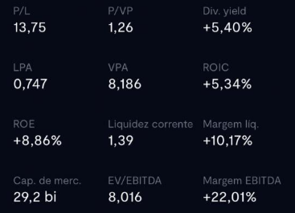
Definição de índices contábeis
As variáveis que iremos usar (e compreender) para aplicar os Métodos Quantitativos durante o curso serão essas:
São índices que sempre usam as mesmas contas (Uniformização!)
Isso significa que você irá achá-los tanto para firmas brasileiras quanto para firmas de qualquer outro país do planeta. Comparabilidade!
Vou mostrar que você não precisa decorar. Basta saber a natureza das contas que compõem o índice. Lógica contábil!

Slide 11
Definição de índices contábeis
Importante: Sempre que uma variável for colocada em algum enunciado (exercícios ou questões de provas), a definição constitutiva (significado) e a definição operacional (cálculo) dela será fornecida a vocês. A lógica do “maior, melhor” e suas variantes e bem-vinda nesse momento!

Slide 12

Definição de índices contábeis (Estrutura de Dados)
Pense nesse pátio de carro de uma empresa do setor automobilístico. Da mesma forma que existem padrões para organizar carros, existem padrões para organizar dados!

Slide 13
Definição de índices contábeis (Estrutura de Dados)
Estruturas típicas de empilhamento de dados (Data Stack) : (Dados nunca são coletados a esmo: o problema do “Trash in Trash out”)
Dados para Séries de tempo ou Série temporais (Time series setup or data set)
Dados para Corte Transversal (cross-sections setup or data set)
Dados para Dados de Painel ou Séries Longitudinais (Panel data setup or Longitudinal setup)
Observação: Não estudaremos estimações feitas para “Dados de painel” porque teríamos que entrar no campo da “Econometria Financeira” que está for do escopo da disciplina. Em momento oportuno veremos ao menos um exemplo de um setup de dados com essa estrutura.

Slide 14
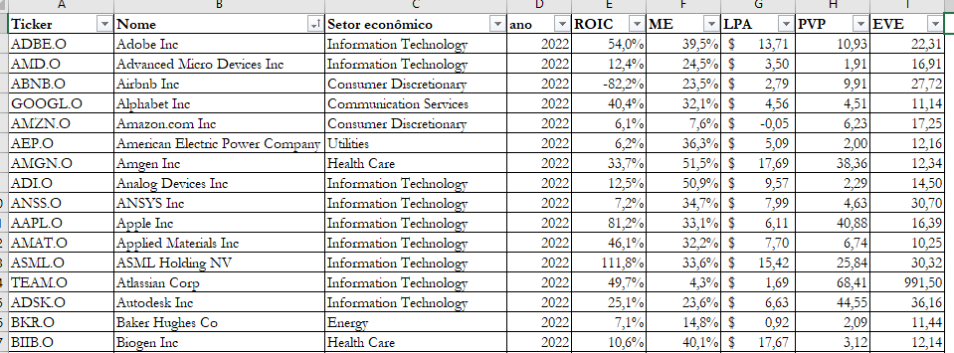
Definição de índices contábeis (Estrutura de Dados)
Esse é um setup de dados para análises. Corte transversal: amostra de empresas em um só período (ano de 2022).
Colunas de identificação das variáveis. Ou vetor de variáveis
Coluna de
Tickers das empresas
Coluna de
Nomes das empresas
Coluna de
Setores econômicos
Coluna de identificação do período (ano de 2022)

Slide 15
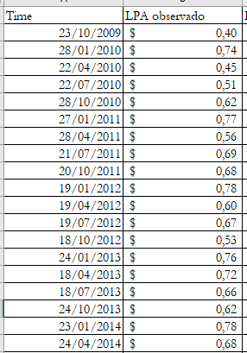
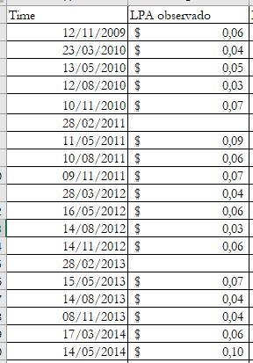
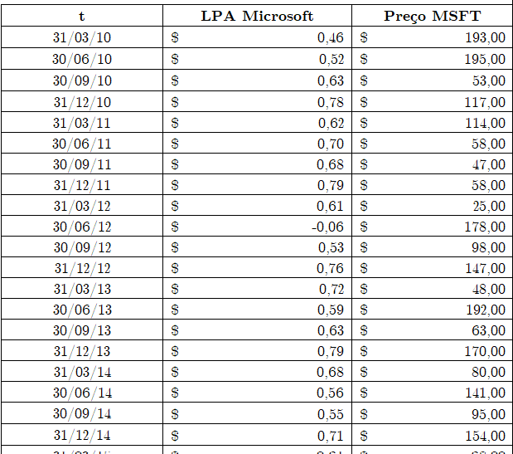
Definição de índices contábeis (Estrutura de Dados)
Variável estudada: LPA da MSFT
Variáveis estudadas: LPA e Preço da ção da MSFT
Variável estudada: LPA da Copel
Esse é um setup de dados para análises. Série Temporal: uma empresa com uma ou mais variáveis observadas/estudadas em vários períodos.

Slide 16
Definição de índices contábeis
Para obter noções e também detalhes da maioria das variáveis financeiras que utilizaremos, consulte o arquivo “MQA_2026_Indices_financeiros_são_variáveis” que está no MS Teams.

Slide 17
Sobre a distribuição normal
A distribuição normal, também chamada de distribuição Gaussiana, é um dos mais importantes modelos de distribuição de dados em estatística e finanças.
Para compreender “Testes de Hipóteses”, “Análise de covariância e correlações” e “Regressão Linear” é fundamental compreender suas características, aplicações e como ela serve de base para análises em que essas técnicas são usadas em finanças.
O objetivo dessa apresentação e mostrar os pontos-chave que você de finanças/contábeis precisa saber sobre a Normal. Como prometi a você as aulas que tem cálculos detalhados serão filmadas para que você possa estudar posteriormente.

Slide 18

Sobre a distribuição normal
A proposito, o que seria um “modelo de distribuição de dados”?
Vamos fazer uma comparação com um assunto alheio à estatística/finanças. Veja esses vídeos.
O que se pode depreender desse vídeo?
https://www.youtube.com/watch?v=JNYjRmNCu9o
Os capítulos de referência para esse conteúdo são 6 e 7 do livro. Esse livro está disponível em “minha biblioteca” da UFPR. No entanto, para fins de questões específicas sobre a Distribuição Normal, concentre-se nessa apresentação, outras formas de apresentações e exemplos.

Slide 19
Sobre a distribuição normal
# Definição e Forma
A distribuição normal é uma distribuição de probabilidade contínua simétrica em torno da sua média dada por μ, o que resulta em uma forma de curva de sino (bell curve).
Os dados que compõem uma variável (qualquer que seja ela) nesse formato de sino vão estar quase sempre na sua forma padronizada, ou seja, em Score Z.
A maioria dos valores se concentra em torno da média e a probabilidade de encontrar valores extremos diminui à medida que nos afastamos dela.
Lembra? um outlier nunca vai estar perto da média. Ele sempre vai estar longe da média por isso que geralmente se refere a ele com “ponto fora da curva”.

Slide 20
Sobre a distribuição normal
Forma de Sino: A curva tem seu pico na média e declina suavemente em ambos os lados.
Simetria: A curva é simétrica em relação à média (μ). Isso significa que a média, a mediana e a moda são iguais. Isto é, elas dividem a curva exatamente ao meio.
Desvio Padrão (σ): O desvio padrão mede a dispersão dos dados em torno da média. Na distribuição normal, tem-se que:
Aproximadamente 68% dos dados estão dentro de 1 desvio padrão (μ ± 1σ).
Aproximadamente 95% dos dados estão dentro de 2 desvios padrão (μ ± 2σ).
Aproximadamente 99.7% dos dados estão dentro de 3 desvios padrão (μ ± 3σ).
Esses valores são conhecidos como a regra empírica ou regra 68,26% 95,44% e 99.74%.

Slide 21
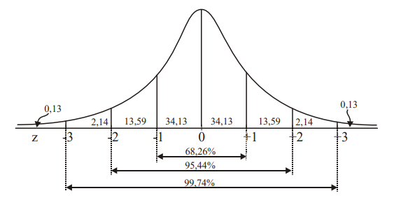
Sobre a distribuição normal
Em suma, a distribuição dos dados de uma variável (qualquer que seja essa variável) deveria ter essas definições e características para ser “normal”. Mais especificamente a distribuição dela deveria ser assim:

Slide 22

Sobre a distribuição normal
A distribuição normal padronizada ou distribuição Z é uma forma especial da distribuição normal em que:
A média (μ) é igual a 0.
O desvio padrão (σ) é igual a 1.
A transformação de qualquer distribuição normal para uma distribuição normal padronizada é feita usando a seguinte fórmula:
Em que :
Z é o valor padronizado (z-score).
X é o valor da variável aleatória original.
μ é a média.
σ é o desvio padrão

Slide 23

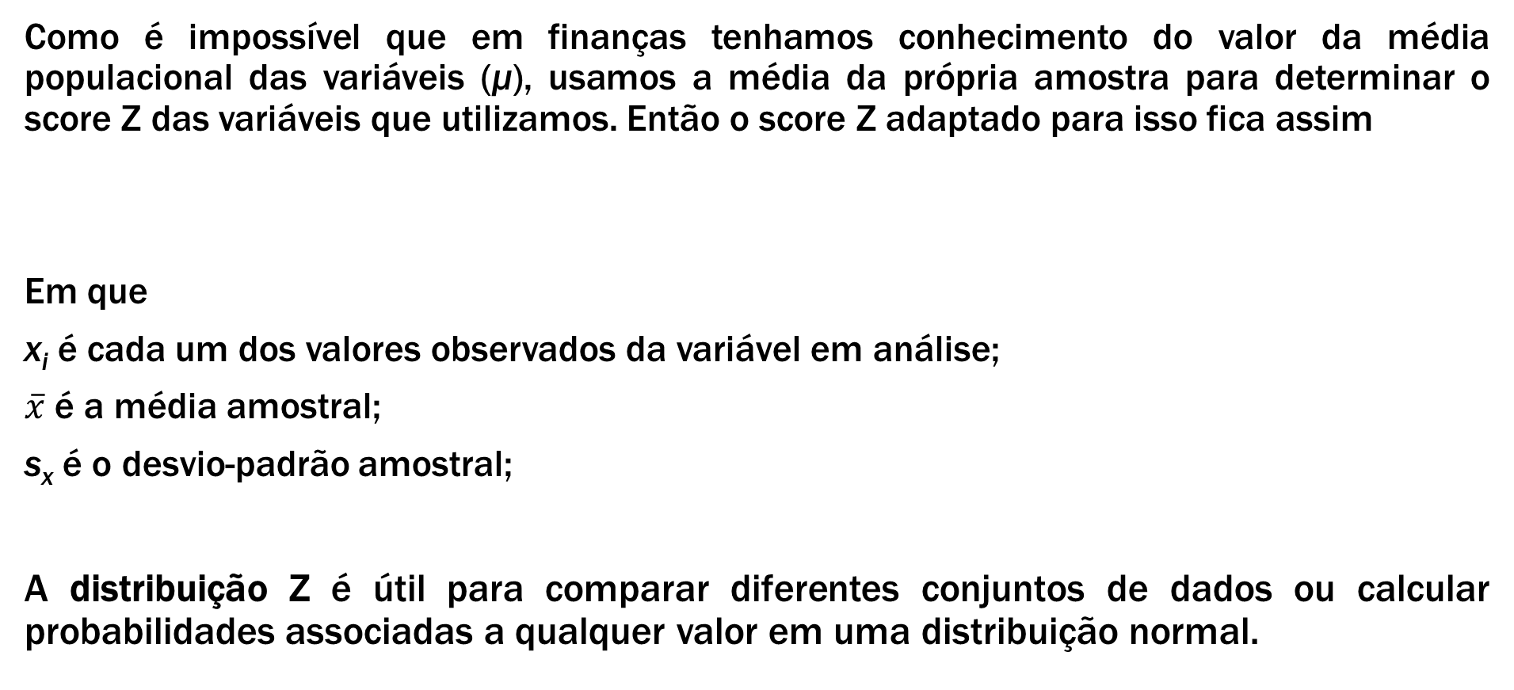
Sobre a distribuição normal
Como é impossível que em finanças tenhamos conhecimento do valor da média populacional das variáveis (μ), usamos a média da própria amostra para determinar o score Z das variáveis que utilizamos. Então o score Z adaptado para isso fica assim
Em que
x_{i} é cada um dos valores observados da variável em análise;
$\overline{x}$é a média amostral;
s_{x} é o desvio-padrão amostral;
A distribuição Z é útil para comparar diferentes conjuntos de dados ou calcular probabilidades associadas a qualquer valor em uma distribuição normal.

Slide 24
Sobre a distribuição normal
Você pode perguntar: Ok. Mas sabendo disso tudo, como eu posso ver uma distribuição de dados de variáveis contábeis no formato de sino?
É isso que iremos ver agora. Uma variável considerada clássica no campo das finanças é a variável “Retorno diário do índice ibovespa”.
O índice Ibovespa é público. Vamos coletá-lo por meio do google finance. A variável que iremos obter são os chamados “Retornos diários” que nada mais são que decréscimos e acréscimos diários calculados de forma contínua, muito semelhante ao que vocês estudam em matemática financeira.

Slide 25


Sobre a distribuição normal
Os passos resumidos são os seguintes:
Baixar os dados do google finance por meio desse comando:
2. Calcular os retornos diários observados por meio da formula;
3. Determinar o score Z dos retornos de cada dia;
4. Montar a distribuição de frequência considerando (no mínimo) -3σ, -2σ, -1σ, 1σ, 2σ e 3σ.
5. Fazer um gráfico de linha para as frequências relativas.

Slide 26
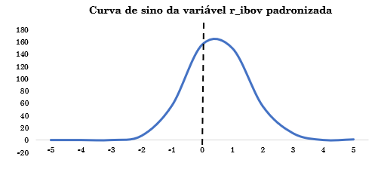
Sobre a distribuição normal
Agora vamos comparar a distribuição dos retornos diários do Ibovespa e a distribuição normal modelo (perfeita).
Curva Gaussiana (Modelo) Curva Gaussiana (retornos diários do Ibovespa)
Quão “distorcida” é a curva empírica mostrada à direta (ou seja, observada da variável “retornos diários do Ibovespa”) em relação ao modelo de curva normal (mostrada à esquerda)? Vamos voltar na aba “Demonstração da curva de sino” e examinar isso.

Slide 27
Sobre a distribuição normal
Esse foi o exemplo aplicado em sala (Turma 2025). Procure no Excel
Curva Gaussiana (Modelo) Curva Gaussiana (retornos diários do Ibovespa)
Quão “distorcida” é a curva empírica mostrada à direta (ou seja, observada da variável “retornos diários do Ibovespa”) em relação ao modelo de curva normal (mostrada à esquerda)? Vamos voltar na aba “Demonstração da curva de sino” e examinar isso.

Slide 28
Sobre a distribuição normal
A distribuição normal é usada basicamente para duas coisas;
(1) Examinar o quão distante (ou próxima) a distribuição de uma variável financeira (Empírica) está do Modelo de distribuição normal (Teórica). Exemplo de sala: Curva de Sino dos retornos diários do Ibovespa em scores Z comparada com uma curva perfeita (procurar no Excel).
(2) Tem-se que (ou seja, é uma suposição) variáveis financeiras tendem a seguir o formato de uma distribuição análoga (parecida/assemelhada/semelhante) com a de uma distribuição normal teórica. Essa suposição existe para aplicação de testes estatística paramétricos.
Para aplicar testes estatísticos é necessário conhecer os valores críticos de uma distribuição, nesse caso, a distribuição normal. Valores críticos, em principio, são valores de referência para tomada de decisão (servem para decidir se uma hipótese vai ser rejeitada ou não).
O que são valores críticos? Ok, Já vimos. Procure no Excel.
O que é a estatística-teste (Z calculado)? Veremos ao fazer “testes de hipóteses”
O que é p-valor? Veremos ao fazer “testes de hipóteses”.

Slide 29
Sobre a distribuição normal
Mas professor me responda: Por que motivos se dá tanta importância para a Distribuição Normal Padrão ao ponto de supor que a maioria das variáveis (e isso inclui a na área financeira) segue seu formato, ou seja, de sino?
Essa explicação está no “Teorema do Limite Central” (TLC). Diferente de uma longa descrição, a TLC é bem objetivo. É assim:
=> Quando se extrai muitas amostras aleatórias de uma população (independentemente da distribuição original dos dados), a distribuição das médias amostrais tende a se aproximar de uma distribuição normal conforme o tamanho da amostra aumenta.
=> Essa normalidade surge mesmo que a população original não seja normal — basta que a amostra tenha tamanho suficientemente grande (na prática, muitas vezes n ≥ 30 observações já é suficiente).
Será que isso é verdade? É aqui que estudaremos o Teorema do Limite Central.

Slide 30
Sobre a distribuição normal
Sobre o teorema do limite central
(Definição formal): Tendo como ponto de partida uma sequência de variáveis aleatórias independentes, com a mesma distribuição, média μ e variância finita σ².
A média amostral padronizada converge em distribuição para a normal padrão conforme o tamanho da amostra cresce.

Slide 31
Sobre a distribuição normal
Sobre o teorema do limite central
(Definição objetiva): A distribuição da média amostral se aproxima de uma normal quando n aumenta, qualquer que seja a forma da população de origem, desde que a variância seja finita.
O que “governa” o Teorema do Limite Central é o tamanho da amostra (n). No entanto, à medida que amostras maiores (n), ou seja, amostras com mais empresas, combinam-se com quantidades maiores de amostras (k), a distribuição das médias amostrais converge para o formato de sino.

Slide 32

Sobre a distribuição normal
Durante a revisão de estatística de estatística descritiva vimos como calcula o intervalo de confiança para a média aritmética. Usamos essa fórmula:
Essa fórmula de intervalo de confiança que usa o Z crítico como referência deve ser aplicada quando o desvio-padrão (ou variância da população) são dados na questão. Entretanto, se a amostra for maior ou igual a 30 observações (n ≥ 30), pode-se usar o valor critico de Z para o nível se confiança mostrado no questão. Cenário com exemplo procure na base de dados do Excel.
Para amostras pequenas, ou seja, de tamanho menor que 30 (n < 30), deve ser usado o próprio desvio-padrão (ou variância) amostral com a aplicação da distribuição amostral “t” que e semelhante à distribuição Z e que veremos em sala.

Slide 33


Sobre a distribuição normal
Na estatística existe também a necessidade de se estimar o intervalo de confiança para a proporção. Usamos essa fórmula:
Um intervalo de confiança (IC) para proporções é uma forma de estimar, com determinado grau de confiança (90%, 95% e 99%), a proporção verdadeira de uma população (π), usando os dados de uma amostra. Cenário com exemplo procure na base de dados do Excel.
Como trabalhamos com amostras, existe incerteza. O IC nos dá uma faixa de valores prováveis para o parâmetro populacional. Essa é á fórmula:
p é a proporção observada na amostra
n é o tamanho da amostra
Z_{α/2} é valor crítico da Normal Padrão (1,96 para 95% de confiança, por exemplo)

Slide 34

Sobre a distribuição normal
Você vai precisar dessa fórmula para poder dimensionar o tamanho de uma amostra (n) qualquer. Por exemplo, se você tiver que auditar o fluxo interno (de uma empresa) para 1000 faturas (para saber como foi esse processamento) é muito provável que você não tenha tempo pode olhar tudo, ou seja, a população inteira (N=1000).
Então, você vai ter que selecionar uma quantidade de faturas ALEATORIAMENTE. Pergunto: você pode dar um chute e pegar qualquer quantidade? Não. Você terá que selecionar uma amostra (n) com base em determinado nível de confiança (90%, 95% ou 99%) e uma margem de erro E que pode ser entre 1% e 10%

Slide 35
Sobre a distribuição normal
Esse link vai ser útil para saber como são determinados os tamanhos de amostras (n) pesquisas eleitorais. E aí viu (ou vai ver) a aplicação da equação da “margem de erro”.
https://www12.senado.leg.br/noticias/materias/2014/09/24/como-sao-feitas-as-pesquisas-eleitorais
Há basicamente dois tipos de população na Estatística: as populações finitas e infinitas.
População infinita: quando é operacionalmente impossível ter a lista completa de observações. Por exemplo, total de residências de um país. Total de carros de um estado.
Fiz um template (veja aba “Definir tamanho de amostra”)

Slide 36
Sobre a distribuição normal
Em que:
n é número de observações resultante da extração amostral;
Z é o score associado ao nível de confiança escolhido. Esse índice α/2 está dizendo que se trata de um modelo de distribuição normal bicaudal (duas caudas);
p é a proporção esperada. Quando não há histórico, usa-se 0.5;
q é a diferença da proporção esperada. Quando não há histórico, usa-se 0.5;
E é o erro-padrão que vai ser considerado para se chegar ao dimensionamento da amostra.

Slide 37

Sobre a distribuição normal
População finita: quando você tem acesso a “lista completa” de observações. Por exemplo, total de faturas emitidas por uma empresa. Ou ainda, total de pedidos de compra (ou ordens de compra) a serem examinados (testes de controle interno).
As demonstrações de uso das fórmulas estão no excel.

Slide 38
Sobre a distribuição normal
Exemplo 01 (população infinita)
Vamos supor que você precisa definir uma amostra para uma população (N) que não é possível de se especificar. Precisa ser uma amostra selecionada de modo aleatória com nível de confiança de 95% e Margem de Erro de 5%. Qual deveria ser o tamanho da amostra (n)?
Exemplo 2 (população finita)
Determinada pesquisadora precisava fazer uma coleta manual no Formulário de Referência de várias empresas para fazer um trabalho. Ela tem acesso ao que pode ser considerado população: são 208 empresas. Considerando NC de 95% e Margem de erro de 5%, qual deve ser o tamanho da amostra?

Slide 39




Disciplina: Métodos Quantitativos Avançados ano 2026 (MQA)
Módulo de transição
Prof. Claudio Marcelo Edwards Barros (http://lattes.cnpq.br/8486915444145984)

